Slide 1


Slide 2
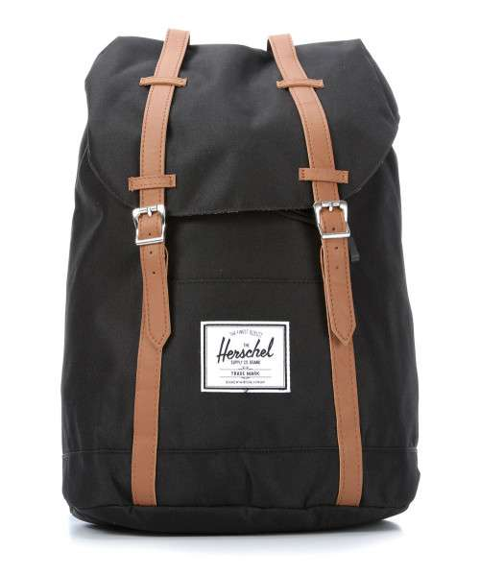
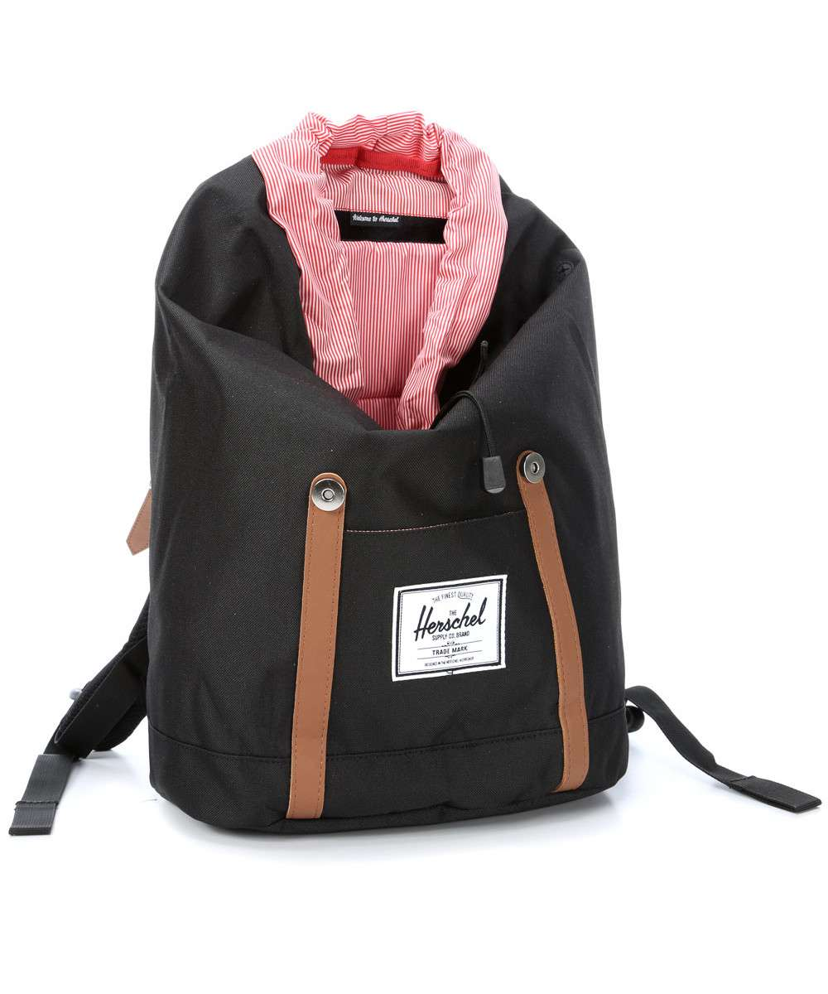

Slide 3
Herschel Supply Co.
Stato | Canada
Fondazione | 2009 a Vancouver
Sede principale | Vancouver
Settore | Moda
Prodotti | Zaini e accessori

Slide 4
DESCRIZIONE DELLA SOCIETA’
Il negozio è un franchising del marchio Herschel, ci lavorano 11 dipendenti, il negozio è su 3 piani e la merce è molto differenziata: zaino alla moda e anche un ottimo zaino per i viaggi non particolarmente estremi, sportivi, eleganti, per scuola, tecnici (per pc, per attrezzature specifiche). Con una capacità complessiva di 22.5 litri. Le tante tasche, gli scomparti, le cinghie e il foro per le cuffie li rendono ideali anche per la vita in città.

